Slide 1
Преодоление нарушения слоговой структуры слова у детей
Выполнила:
учитель-логопед
Толкунова Наталья Владимировна

Slide 2
Типичные ошибки при нарушении слоговой структуры
ОШИБКИ
при нарушении слоговой структуры слова
Нарушение количества слогов: 1) сокращение (мотоциклист – моциклист);
2)опускание слогообразующей гласной (пианино – пинино)
Уподобление слогов (абрикосы-кокосы)
Персеверации – застревание в речи (библиотекарь- билибилитекарь )
Нарушение последовательности слогов в слове:
1) перестановка слогов (аквалангист - аклавангист);
2) перестановка звукоав соседних слогов (мотоцыкл- моцотыкл)
Антиципации- замена предшествующих звуков последующими (нананасы – ананасы)
Искажение структуры отдельного слога: 1)сокращение стечений согласных: (тол - стол); 2) вставки согласных в слог (лампа-лампта)
Контаминации-смешение элементов слова
(в холодильнике и хлебнице – в холодильнице)

Slide 3
Преодоление нарушения слоговой структуры слова
Фонематические процессы (дифференциация звука на слух)
Планирование и реализация моторной программы
Семантика слова

Slide 4
Преодоление нарушения слоговой структуры слова (этапы коррекционной работы)
Работа с гласными звуками и буквами, звукоподражание
…на уровне слога, звукоподражание
…на уровне слова
…на уровне предложения и текста

Slide 5
13 классов слов по А.К. Марковой
1 кл. двусложные слова с открытыми слогами (МУКА): лыжи - ваза -бусы - вода муха зубы пила -дама -коза
2 кл трехсложные слова с открытыми слогами (МО-ЛО-КО): собака - береза-корова - ворона - курица - сапоги - ягоды - молоко
3 кл. односложные слова (ДОМ, КОТ, ДУБ): сыр - лук -мак - кот - мяч - рак - нос, сюда же включаем наши звукоподражания кап, тук, хоп, топ, буль и т д
4 кл. двусложные слова из открытого и закрытого слога (ПЕ-НАЛ) :петух - пенал - лимон - щенок - шалаш - забор -веник - утюг - паук
5 кл. двусложные слова со стечением согласных в середине (МЫШ-КА): кукла - туфли - шишка - чашка - лодка - бочка -банка - юбка - письмо
6 кл. двусложные слова со стечением согласных и закрытым слогом (КОМ-ПОТ) арбуз - чайник - обруч - поднос - альбом - медведь - компот
7 кл. трехсложные слова с закрытым слогом (ТЕ-ЛЕ-ФОН): барабан - колобок самолет - помидор - телефон - колодец - ананас
8 кл. трехсложные слова со стечением согласных (КОН-ФЕ-ТЫ) : яблоко - шахматы - рубашка - колбаса - бутылка
9 кл. трехсложные слова со стечением согласных и закрытым слогом (ПА-МЯТ-НИК) карандаш - виноград - осьминог - цыпленок - автобус - кузнечик - сапожник
10 кл. трехсложные слова с двумя стечениями согласных (МОР-КОВ-КА) : матрешка - пустышка - избушка - игрушка - расческа
11 кл. односложные слова со стечением согласных в начале или конце слова (ХЛЕБ, ВОЛК) : флаг -слон - хлеб -тигр - гриб -лист -
12 кл. двусложные слова с двумя стечениями согласных (КЛЕТ-КА) : звезда - спички - гнезда - блюдце - свекла - трактор - штанга
13 кл. четырехсложные слова из открытых слогов (ЧЕ-РЕ-ПА-ХА) :кукуруза - пуговица - черепаха - Буратино - ящерица - рукавица - пианино -ежевика

Slide 6
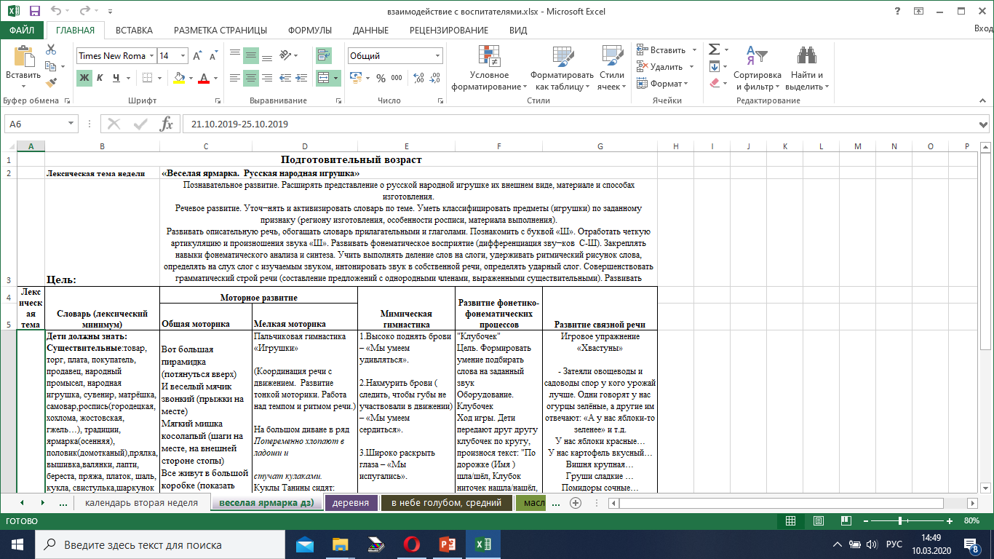
Работа в коррекционный час

Slide 7
Спасибо за внимание!

